Slide 1
Internet
Modele arhitecturale de referinţă
Protocoale de comunicaţie – Curs 2

Slide 2
Cuprins
Arhitectura retelelor de calculatoare
Modelul de interconectare a sistemelor deschise - ISO-OSI
Rolul ierarhiei de protocoale
Formatul datelor – antet si continut
Servicii si primitive de serviciu
Modelul TCP/IP
Obiective:
Notiuni fundamentale utilizate in restul cursului
Imagine de ansamblu a protocoalelor ce vor fi studiate
Protocoale de comunicaţie – Curs 2

Slide 3
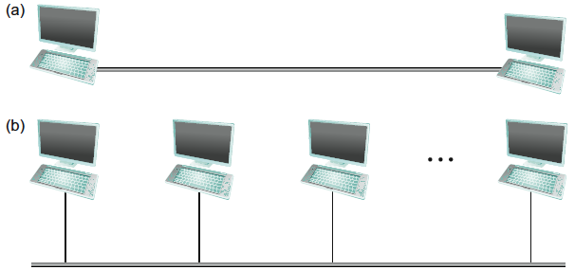
Comunicarea in aplicatii Internet
Internetul este cunoscut de utilizatori prin aplicatiile sale
  e-Mail
  Transferul de fisiere
  Web
  si multe altele
Bazate pe comunicarea prin legaturi intre calculatoare
Legatura poate fi directa, intre doua sau mai multe calculatoare (noduri)
  punct la punct – prin fire
  acces multiplu – de ex wireless (retele celulare sau Wi-Fi)
Protocoale de comunicaţie – Curs 2

Slide 4
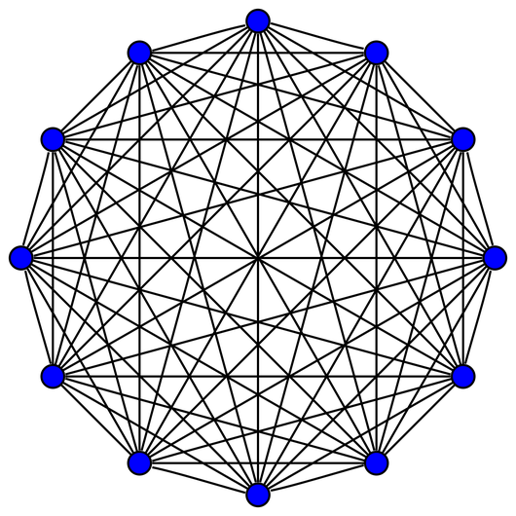
Legatura de date
Legaturile asigura functionalitati specifice datelor (diferite de cele pentru comunicari vocale)
  codificarea bitilor pentru transmisie si intelegerea codurilor la receptie
  detectia erorilor de transmisie si corectarea lor
    delimitarea sirurilor de biti (incadrarea) care constituie mesaje complete (cadre) si atasarea unor informatii de control
  controlul fluxului de date
  controlul accesului la media (pentru acces multiplu)
Legaturlle directe intre noduri
nu ofera scalabilitate
Protocoale de comunicaţie – Curs 2

Slide 5
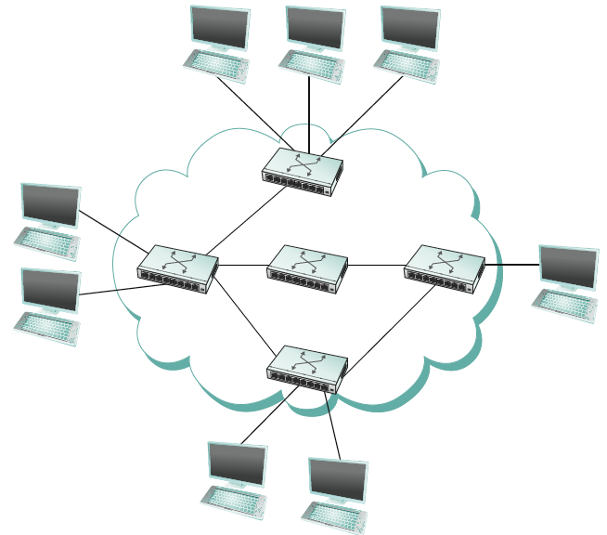
Retele
Conexiunea intre doua noduri se poate face si indirect, prin noduri intermediare (switch-uri)
  atasate la mai multe legaturi
  au functii speciale
  formeaza o retea
Functioneaza dupa principiul sistemului postal; un nod
  primeste cate un bloc complet de date (pachet)
  il memoreaza temporar
  il re-transmite (dirijeaza) catre destinatie, printr-una din legaturile la nodurile vecine
Nodurile din afara retelei sunt numite gazde (ale aplicatiilor)
Pentru ca reteaua sa functioneze, fiecarui nod i se ataseaza o adresa de retea pentru identificare
Nodul sursa include in pachet adresa nodului de destinatie
Protocoale de comunicaţie – Curs 2

Slide 6
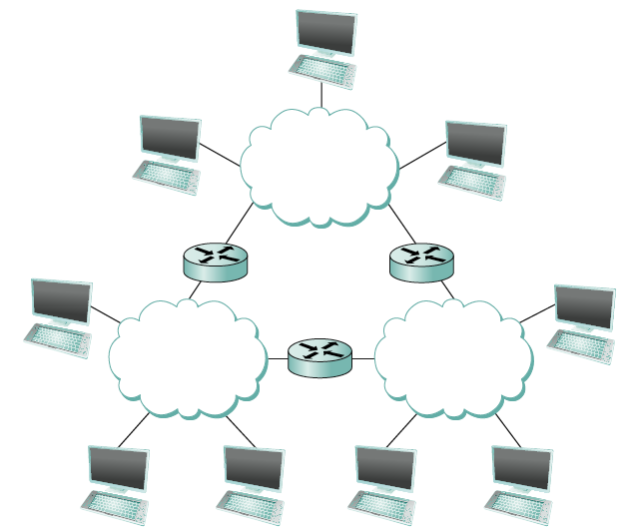
Retele interconectate
Nodurile intermediare pot fi organizate in mai multe retele interconectate
Un nod conectat la mai multe retele este numit ruter (sau gateway)
    - are functii similare cu switch-ul
Retelele se bazeaza pe buna functionare a legaturilor dintre noduri
Retelele transmit pachete intre oricare doua noduri neconectate direct
Nu asigura corectitudinea transmisiei
  e.g. pachete pierdute
Protocoale de comunicaţie – Curs 2

Slide 7
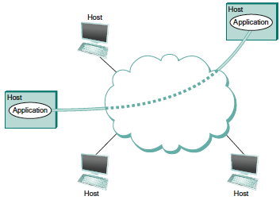
Comunicarea intre aplicatii
Reteaua trebuie sa asigure comunicarea intre aplicatii din calculatoare diferite, adica sa ofere canale “logice” prin care procesele de aplicatie sa comunice intre ele
Aceasta presupune facilitati suplimentare peste cele de retea
identificarea unica a fiecarui capat de canal logic printr-o pereche (adresa de retea, port)
mecanisme de trimitere / primire de mesaje de catre procese
garantarea receptiei corecte a mesajelor
livrarea mesajelor in ordinea in care au fost transmise
pastrarea confidentialitatii
etc.
Protocoale de comunicaţie – Curs 2

Slide 8
Cerintele aplicatiilor
Modul in care este folosit un canal logic difera de la o aplicatie la alta
In Web, comunicarea se face intre doua procese
  la comanda unui utilizator, un proces client (browser) trimite o cerere catre un server Web – un mesaj care include identificatorul paginii dorite
  procesul server trimite un raspuns catre client – un mesaj care contine pagina Web solicitata, pe care clientul o afisaza pe ecran
In aplicatii de livrare de continut audio/video
  transmiterea cererii este similara cu Web
  livrarea este diferita
    se trimite ca raspuns o serie de mesaje
    continutul este livrat utilizatorului pe masura ce mesajele sunt primite
    impune respectarea unor constrangeri de timp
Protocoale de comunicaţie – Curs 2

Slide 9
Arhitectura Retelelor de Calculatoare
Arhitectura descrie
  modul in care componentele sunt organizate si
  felul in care ele interactioneaza
Retelele de calculatoare sunt sisteme complexe
Abordarea lor ca ansambluri de componente logice simplifica intelegerea si realizarea
Pentru retele de calculatoare avem componente pentru
  comunicarea pe o legatura de date
  comunicarea intre doua noduri gazda
  comunicarea pe canale logice
Protocoale de comunicaţie – Curs 2

Slide 10
Arhitectura ierarhica
Componentele care asigura comunicarea intre doua noduri gazda folosesc serviciile oferite de componentele pentru o legatura de date si adauga noi functionalitati (dirijarea, adresarea…)
Arhitectura este o ierarhie de nivele functionale
In figura se arata ierarhia componentelor dintr-un nod gazda
Fiecare componenta apartine unui nivel diferit
Fiecare nod gazda are o structura similara
Proces aplicatie
Canal proces-la-proces
Comunicare intre noduri gazda
Legatura (hardware)
Protocoale de comunicaţie – Curs 2

Slide 11
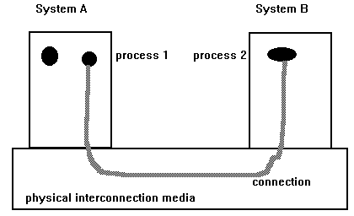
Componente de bază
Componente de baza ale unui model de comunicare:
Protocol – set de reguli respectate de parti pentru a comunica intre ele; se refera la
  formatul mesajelor communicate: continut + meta-descriere (antet)
  operatiile executate
    trimite cerere conectare, primeste raspuns, confirma raspuns etc.
Protocoale de comunicaţie – Curs 2

Slide 12
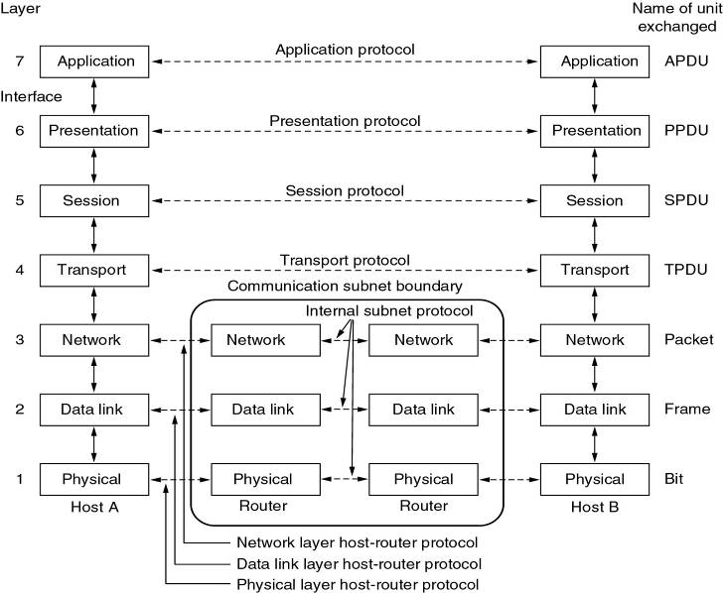
Modelul de Referinţă ISO OSI
entitate de protocol
Fiecare entitate are legaturi
cu alte entitati din acelasi nod (prin interfete de serviciu) si
cu entitati pereche din alte noduri (prin mesaje)
Protocoale de comunicaţie – Curs 2

Slide 13
Nivel fizic
Funcţie - transmitere a şirurilor de biţi pe un canal de comunicaţie
Principalele probleme
  codificarea zerourilor şi a unităţilor
  stabilirea şi desfiinţarea conexiunilor fizice
  modul de transmisie (semiduplex sau duplex) etc.
Exemplu
  802.11 Wi-Fi
Protocoale de comunicaţie – Curs 2

Slide 14
Legătura de date
Funcţie - realizează agregarea unor siruri de biti in cadre si comunicarea lor sigură şi eficientă între două noduri adiacente (conectate printr-un canal fizic de comunicaţie)
Probleme rezolvate
  Încadrare
  Control erori
  Control flux
  Transmisie transparentă
  Management legătură
Exemplu de protocol: HDLC (High Level Data Link Control)
flag address command data FCS flag
Implementare prin
  adaptoare de retea
  drivere din sistemul de operare al calculatorului
Protocoale de comunicaţie – Curs 2

Slide 15
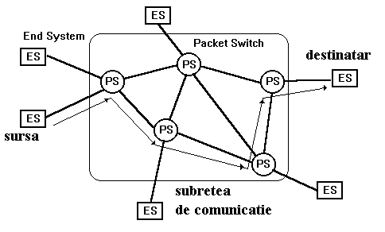
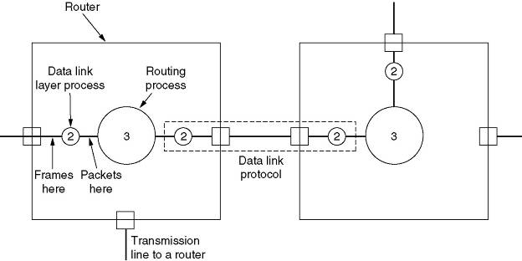
Nivel reţea
Funcţie - transmiterea pachetelor între oricare două noduri din retea
  - prin dirijarea lor de la un nod la altul
Probleme rezolvate
  alegerea legăturii următoare (dirijarea)
  adresarea
  calculul tabelelor de dirijare
Protocoale de comunicaţie – Curs 2

Slide 16
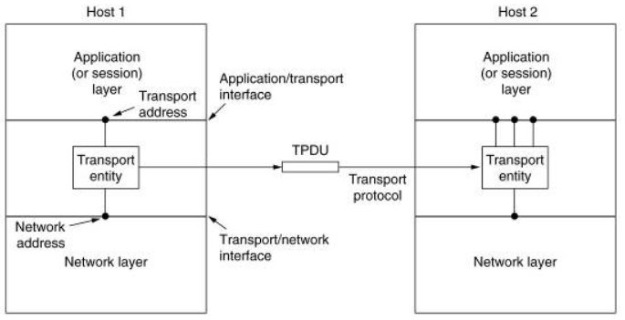
Nivel Transport
Funcţie - asigura un transfer de date corect, eficient între procese din sistemul sursă şi din sistemul destinatar
Oferă
  un transfer sigur al datelor, chiar cu o reţea nesigură;
  o interfaţă uniformă pentru nivelul superior, independent de tipul reţelei utilizate.
Separă două categorii de nivele
  furnizorul serviciilor de transport (nivele 1-4)
  utilizatorul serviciilor de transport (nivele 5-7)
Probleme
  gestiunea conexiunilor
  transferul datelor
  controlul fluxului
  adresarea
Protocoale de comunicaţie – Curs 2

Slide 17
Nivele superioare
Nivel Sesiune
  Controlul dialogului intre aplicatii
  Sincronizarea transferurilor
  Stabilirea unor puncte de verificare si reluare a transferurilor
Nivel Prezentare
  Conversia formatului datelor intre
    sintaxa folosita de aplicatii si
    sintaxa de transfer
Protocoale de comunicaţie – Curs 2

Slide 18
Nivel Aplicaţie
Servicii comune unor categorii de aplicaţii
  Mesagerie
  Transfer de Fişiere
  Terminal Virtual
  Serviciu de Directoare
Protocoale de comunicaţie – Curs 2

Slide 19
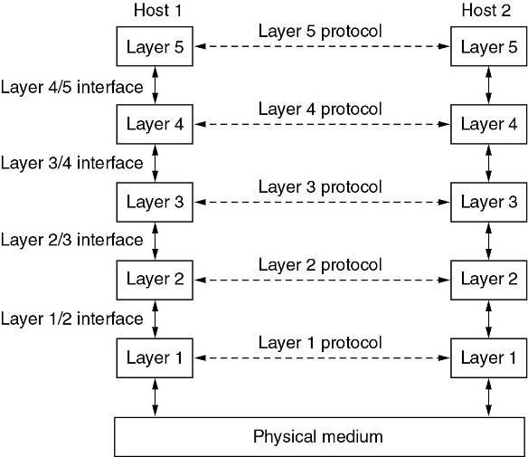
Ierarhii de protocoale
Complexitatea conexiunii → organizarea pe mai multe nivele cu functii distincte
arhitectura retelei = setul de nivele si protocoale
stiva de protocoale = lista ordonata a protocoalelor folosite
Interfata defineste serviciul (operatiile primitive) pe care un nivel il ofera nivelului de deasupra
Ex. de primitive:
  connect
  accept
  send
  receive
  disconnect
Protocoale de comunicaţie – Curs 2

Slide 20
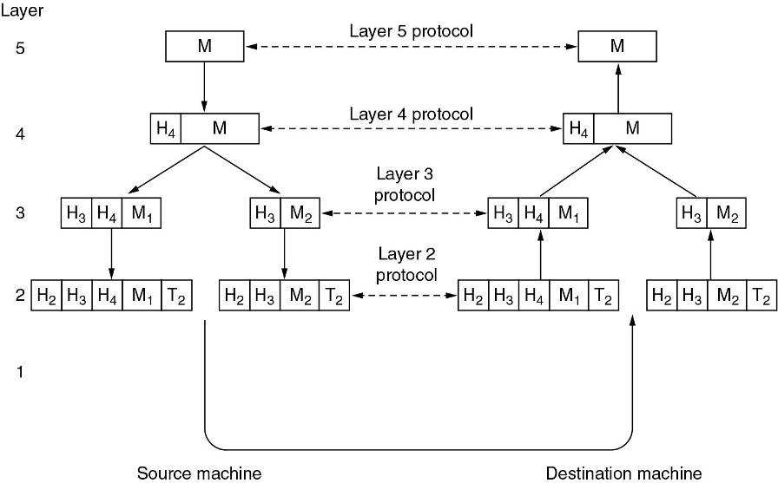
Flux de informaţie suportând o comunicare virtuală în nivelul 5
Mesaj
antet de nivel 4
Protocoale de comunicaţie – Curs 2

Slide 21
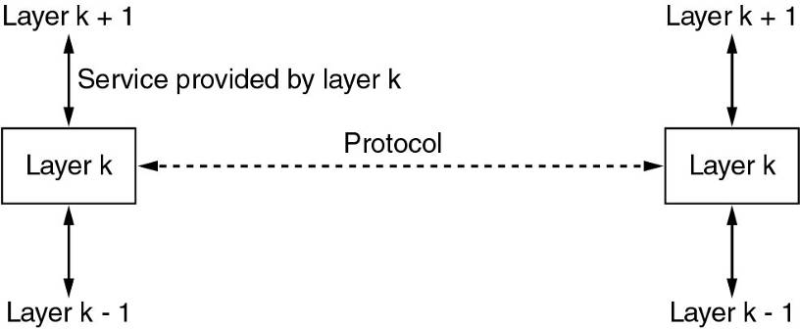
Relaţia între servicii şi protocoale
entitate de protocol de nivel k
entitatile de protocol din nivelul k
colaboreaza folosind protocolul de nivel k
folosind serviciul nivelului k-1
pentru a furniza serviciul de nivel k
entitatilor aflate pe nivelului k+1
Protocoale de comunicaţie – Curs 2

Slide 22
Primitive de serviciu
Un serviciu este specificat de un set de primitive (operaţii accesibile utilizatorului serviciului)
Patru clase de primitive
  REQUEST cere un serviciu
  INDICATION anunţa primirea unei cereri
  RESPONSE răspunde cererii
  CONFIRM confirmă cererea
Protocoale de comunicaţie – Curs 2

Slide 23
Servicii confirmate
Requesting user
Accepting user
service REQUEST
service
CONFIRM
2
3
1
service RESPONSE
4
service INDICATION
Service provider
SAP
SAP
protocol entity
protocol entity
Entitatile de protocol pot inter-schimba mai multe mesaje pentru un singur serviciu confirmat
  ex.: mesaje de negociere a serviciului, de repetare la eroare etc.
SAP = Service Access Point
Protocoale de comunicaţie – Curs 2

Slide 24
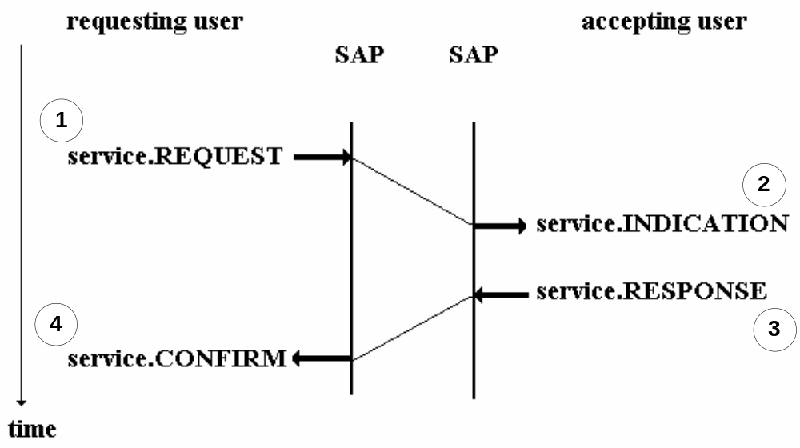
Servicii confirmate (o alta reprezentare)
service provider
Protocoale de comunicaţie – Curs 2

Slide 25
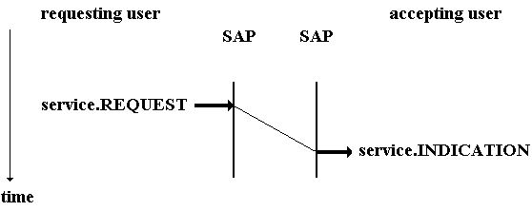
Servicii neconfirmate
service provider
Protocoale de comunicaţie – Curs 2

Slide 26
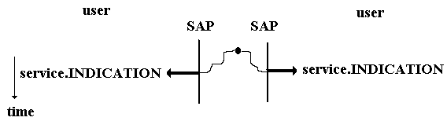
Servicii iniţiate de furnizor
service provider
Protocoale de comunicaţie – Curs 2

Slide 27
Mod orientat pe conexiune
utilizator solicitant utilizator solicitat
-------------------------------------------------------------------------
connect.request → → connect.indication
connect.confirm ← furnizor ← connect.response
data.request → → data.indication
data.request → serviciu → data.indication
disconnect.request → → disconnect.indication
Protocoale de comunicaţie – Curs 2

Slide 28
Ce conţin specificaţiile ?
Specificaţie Serviciu
primitive (operaţii)
parametri
reguli asupra ordinii operaţiilor (state machine)
Specificaţie Protocol
scop şi funcţii
servicii oferite
servicii utilizate din nivel inferior
structura internă (entităţi şi relaţii)
tipuri şi formate mesaje schimbate între entităţi
reguli de reacţie a fiecărei entităţi la comenzi, mesaje şi evenimente interne
Protocoale de comunicaţie – Curs 2

Slide 29
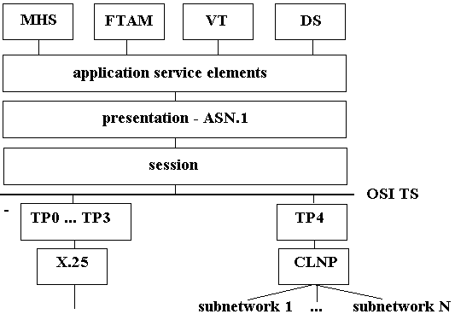
Protocoale OSI
Physical layer: V10, V11, V24, V35
X.21, EIA RS-232-D
MAC for LANs
ISDN physical interface
Data Link Layer: HDLC LAP B for X.25
LLC for LAN
LAP D for ISDN
Network Layer: X.25, X.3, X.28, X.29
CLNP
Transport Layer: TP0,..., TP4
Session Layer: session protocol
Presentation Layer: ASN.1 – Abstract Syntax Notation One
Application Layer: MHS - Message Handling System, X.400
FTAM - File Transfer, Access, and Management
VT - Virtual Terminal
DS - Directory Services, X.500
Protocoale de comunicaţie – Curs 2

Slide 30
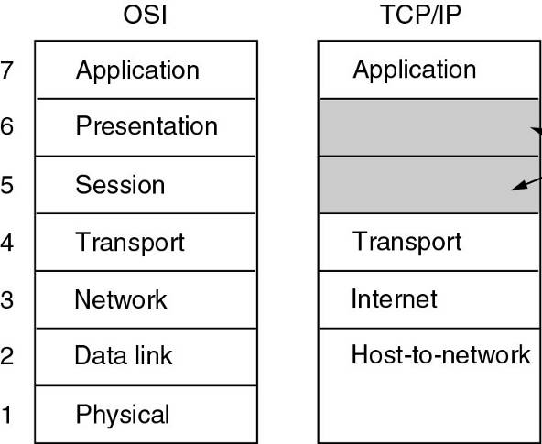
Modelul de referinţă TCP/IP
Nivelul inferior este sub-retea
  mare varietate de protocoale (ex. 802.11 Wi-Fi)
  pot fi mai multe sub-nivele
  modelul nu da detalii despre acest nivel
Nivelul Internet
  un singur protocol, IP
  pentru retele interconectate
Nivelul Transport
  TCP – canal sigur pentru siruri de octeti
  UDP – canal nesigur pentru livrarea datagramelor (user datagram – sinonim pentru mesaje)
Not present in
the model
Sub-network
Protocoale de comunicaţie – Curs 2

Slide 31
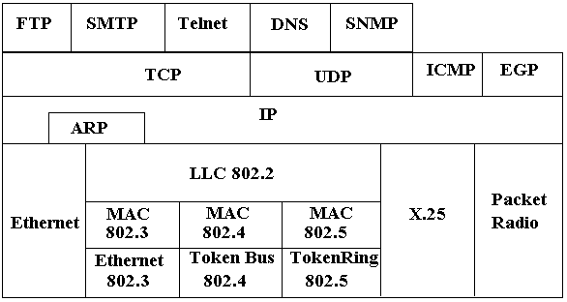
Protocoale în modelul TCP/IP
Nivel Aplicatie
  Varietate de protocoale pentru transferul fisierelor si postei, login la distanta, managementul retelei
Protocoale de comunicaţie – Curs 2

Slide 32
Alte protocoale în modelul TCP
HTTP HyperText Transfer Protocol
IIOP Internet Inter-Orb Protocol
WAP Wireless Application Protocol
SOAP Simple Object Access Protocol
LDAP Lightweight Directory Access Protocol
SSL Secure Sockets Layer
VPN Virtual Private Networks
IPSEC IP Security
PKI Public Key Infrastructure
HTML HyperText Markup Language
XML Extensible Markup Language
WSDL Web Services Description Language
UDDI Universal Description, Discovery, and Integration
Protocoale de comunicaţie – Curs 2

Slide 33
Comparaţie OSI şi TCP/IP
Contra OSI
Moment nepotrivit
Tehnologie proastă
Implementări rele
Politici proaste
Contra TCP-IP
Nu distinge între servicii, interfeţe, protocoale
Nu este un model general
“Nivelul” gazdă-reţea nu este un nivel
Nu menţionează nivelele fizic şi legătură de date
Protocoale minore bine înrădăcinate - greu de înlocuit
Protocoale de comunicaţie – Curs 2

Slide 34
Test
Un sistem are o ierarhie de protocoale organizate pe 6 niveluri. Aplicatiile genereaza mesaje avand dimensiunea de 45 de octeti. La fiecare nivel este adaugat un antet de 20 de octeti.
Ce fractiune din latimea benzii este ocupata de antete?
(a) ~ 64 %
(b) ~ 69 %
(c) ~ 73 %
Aratati calculul facut.
Puteți evalua eficiența acestei aplicații?
Protocoale de comunicaţie – Curs 2

Slide 35
Studiu individual
A. S. Tanenbaum Reţele de calculatoare, ed 4-a, BYBLOS 2003
1.4 MODELE DE REFERINŢĂ
  1.4.1 Modelul de referinţă OSI
  1.4.2 Modelul de referinţă TCP/IP
  1.4.3 O comparaţie între modelele de referinţă OSI şi TCP
  1.4.4 O critică a modelului şi protocoalelor OSI
  1.4.5 O critică a modelului de referinţă TCP/IP
A. S. Tanenbaum Computer networks, 5-th ed. PEARSON 2011
1.4 REFERENCE MODELS
  1.4.1 The OSI Reference Model
  1.4.2 The TCP/IP Reference Model
  1.4.3 A Comparison of the OSI and TCP/IP Reference Models
  1.4.4 A Critique of the OSI Model and Protocols
  1.4.5 A Critique of the TCP/IP Reference Model
Protocoale de comunicaţie – Curs 2

